Slide 1

Институт радиотехники и электроники им. В. А. Котельникова
Национальный исследовательский университет «МЭИ»
ИЗМЕРЕНИЕ АКТИВНЫХ
И ПАССИВНЫХ ИНТЕРМОДУЛЯЦИОННЫХ ПОМЕХ В СИСТЕМАХ СВЯЗИ
Леонид А. Белов
Москва, 2020 г.
НИУ «Московский Энергетический Институт» ———————————————————————————————————————— 1

Slide 2
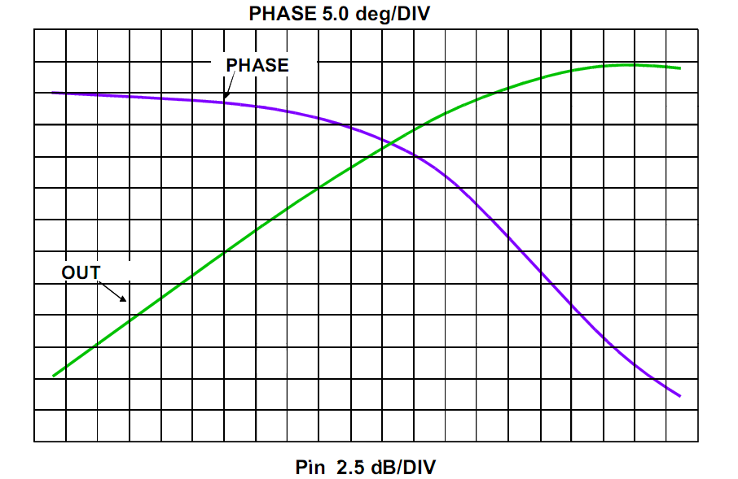
АКТИВНЫЕ ИНТЕРМОДУЛЯЦИОННЫЕ
ПОМЕХИ В УСИЛИТЕЛЯХ МОЩНОСТИ
СВЧ сигналов
Р_{вых}, дБн/дел
ϕ_{вых}, 5 град/дел
Амплитудная компрессия
АМ/AM Р_{вых}(Р_{вх});
Амплитудно-фазовая конверсия АМ/ФМ
Интермодуляционные помехи, нарушающие требования ЭМС :
А) внутри рабочей полосы частот;
Б) в побочных полосах вблизи границ полосы;
В) вблизи высших гармоник несущей частоты
ϕ_{вых}
Р_{вых}
Р_{вх}, дБн/дел
Амплитудно-фазовые характеристики усилителя мощности на транзисторе или на лампе бегущей волны при гармоническом входном сигнале

Slide 3
ПАССИВНЫЕ ИНТЕРМОДУЛЯЦИОННЫЕ ПОМЕХИ
В ПОЧТИ ЛИНЕЙНЫХ ПРИЁМО-ПЕРЕДАЮЩИХ и АНТЕННЫХ ЦЕПЯХ
при прохождении нескольких узкополосных сигналов
В ОБЩЕЙ ПОЛОСЕ ЧАСТОТ
А) вблизи базовой полосы;
Б) в окрестности рабочей полосы частот;
В) на комбинационных частотах, отсутствовавших в спектре входного сигнала;
Г) перекрёстные искажения – переход модуляции на несущие частоты других сигналов без перекрытия их входных спектров; перекрёстное подавление сигналов; снижение энергетической эффективности

Slide 4
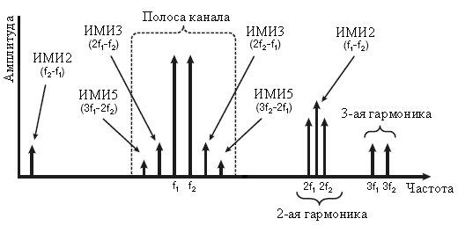
Способы измерения уровня продуктов интермодуляции
двухчастотный тест ( two tone test );
шумовой или 8-частотный тест с измерительной зоной (Noise Power Ratio – NPR);
уровень мощности в соседней полосе частот (Adjacent Channel Power Ratio – ACPR);
взаимная корреляционная функция входного и выходного
сигналов (Сross-Сorrelation Function – CCF) .

Slide 5
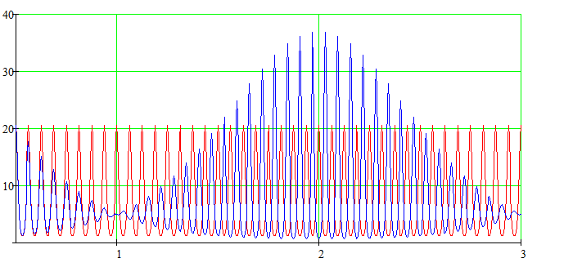


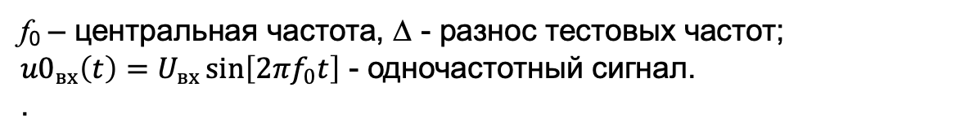
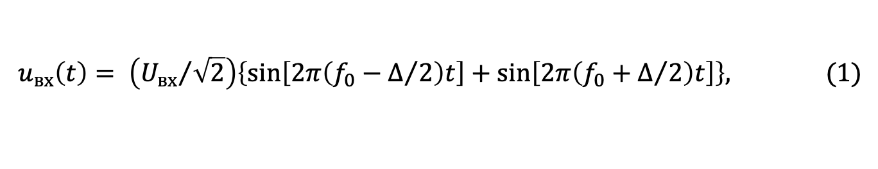
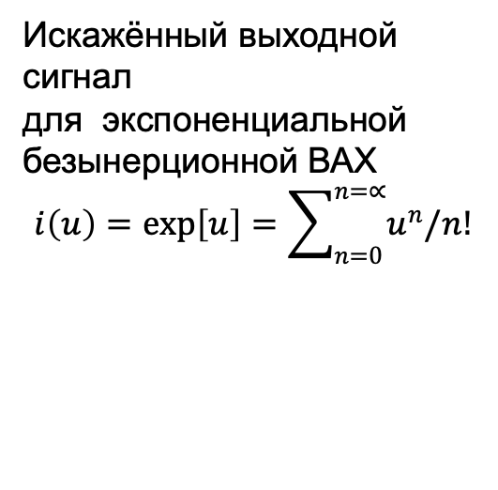
ДВУХЧАСТОТНЫЙ ТЕСТ
$$u_{вх}\left(t\right)= \left({U_{вх}}/{\sqrt{2}}\right)\left\{\sin\left[2π\left(f_{0}−Δ/2\right)t\right]+\sin\left[2π\left(f_{0}+Δ/2\right)t\right]\right\}, (1)$$
f₀ – центральная частота, Δ - разнос тестовых частот;
${u0}_{вх}\left(t\right)=U_{вх}\sin\left[2πf_{0}t\right]$ - одночастотный сигнал.
.
$${u0}_{вх}\left(t\right)$$
$$u_{вх}\left(t\right)$$
t(Δ/2π)
Искажённый выходной сигнал
для экспоненциальной безынерционной ВАХ
$$i\left(u\right)=exp\left[u\right]=\sum_{n=0}^{n=∝}{u^{n}/n!}$$
t(Δ/2π)

Slide 6
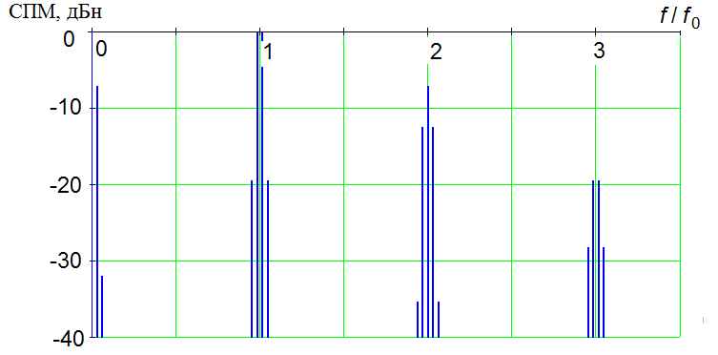
СПЕКТР МОЩНОСТИ ВЫХОДНОГО СИГНАЛА при двухчастотном тестировании
ИМ3⁻
ИМ3⁺
IМ_{N} = 10·lg (С / I_{N}); I_{N} – суммарная мощность всех компонент ИМИ

Slide 7
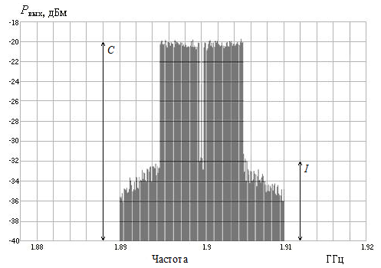
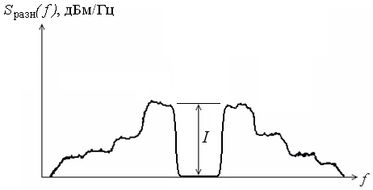
Шумовой критерий ИМИ
с измерительной зоной
Способы формирования тестового сигнала: АБГШ на входе полосно-заграждающего фильтра (Noch Filter), многочастотный сигнал без центральной частоты;

Slide 8
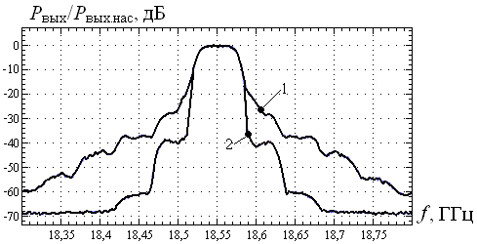
КРИТЕРИЙ УРОВНЯ МОЩНОСТИ
В СОСЕДНЕЙ ПОЛОСЕ ЧАСТОТ
1 – без коррекции активных ИМИ;
2 – с линеаризирующей коррекцией ИМ3

Slide 9
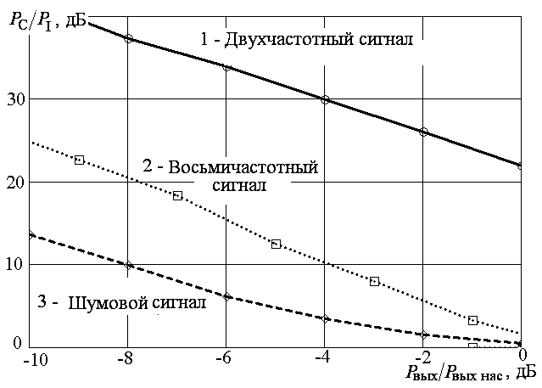
СОПОСТАВЛЕНИЕ КРИТЕРИЕВ ОЦЕНКИ уровня интермодуляционных помех
Двухчастотный тест даёт заниженную оценку уровня ИМ из-за различного распределения вероятности появления амплитуд полезного входного сигнала и теста

Slide 10
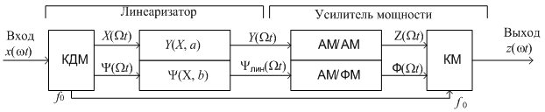
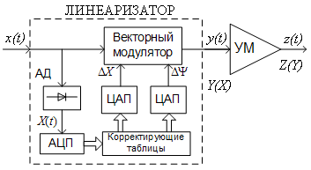
ПРЕДЫСКАЖАЮЩАЯ ЛИНЕАРИЗАЦИЯ интермодуляционных искажений
КДМ – квадратурный демодулятор;
КМ – квадратурный модулятор

Slide 11
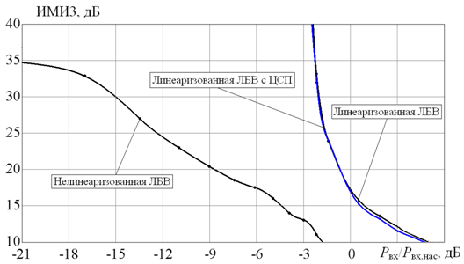
Предыскажающая линеаризация усилителя мощности на ЛБВ

Slide 12
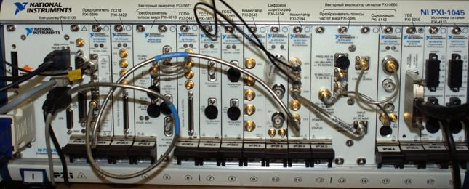
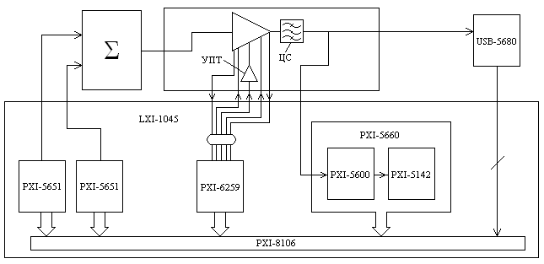
Аппаратно-программный комплекс Лаборатории автоматизированных измерений кафедры ФОРС НИУ «МЭИ»
НИУ «Московский Энергетический Институт»

Slide 13
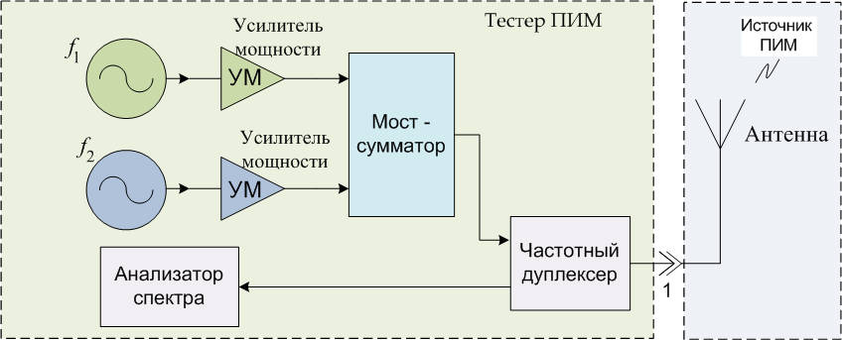
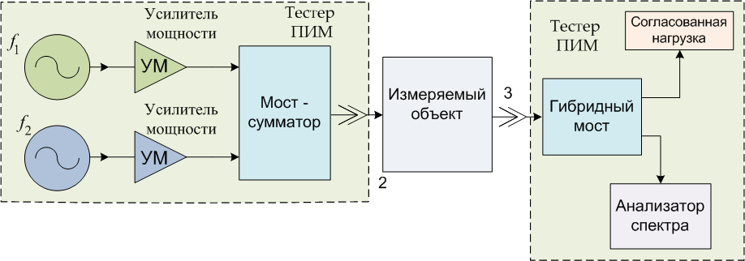
ПАССИВНЫЕ ИНТЕРМОДУЛЯЦИОННЫЕ ПОМЕХИ
Возникают в почти линейных цепях и компонентах: в подложках печатных плат, в микрополосковых линиях, в радиочастотных волноводах, в коаксиальных кабелях и соединителях, в частотных фильтрах, в окружающих антенну предметах.
Стандарт МЭК на измерения ПИМ: IEC 62037-6:2013 по 2-частотному методу

Slide 14
АНАЛИЗАТОРЫ (ТЕСТЕРЫ) ПАССИВНОЙ ИНТЕРМОДУЛЯЦИИ
Для базовых станций сотовой связи используется тестовый источник двухчастотного сигнала с мощностью от 2 × 2 Вт до 2 × 40 Вт в диапазоне частот от 0,4 до 4 ГГц. Для СВЧ-цепей – от 9 кГц до 26,5 ГГц.
Типовой допустимый уровень ПИМ для компонентов цепей – не более -120 дБм @ 2×20 Вт
Элементная база и программное обеспечение тестеров обеспечивают:
собственный уровень ПИМ компонентов не более -170 дБм @ 2 × 20 Вт;
Настройка на побочную ИМ-составляющую от 3-го до 25-го порядка;
динамический диапазон по сигналу ИМИ не менее 96 дБ;
встроенный источник с калиброванным уровнем искажений.
раздельную настройку параметров источников сигнала и анализатора ПИМ;
измерение расстояния до неоднородности;
режим динамического измерения для локализации перемежающихся неоднородностей;
систему документирования результатов.
Производители: Кaelus, Кеysight Technologies, Rosenberger, Wireless Telecom Group, AWT Global, Anritsu, Rohde & Schwarz, Aeroflex, PMM Narda STS и др.

